Slide 1


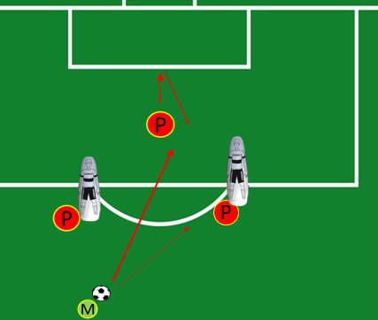
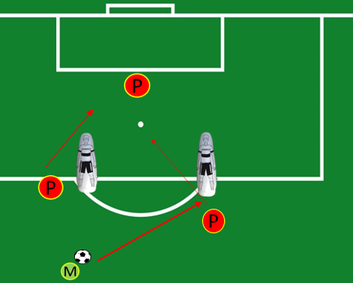
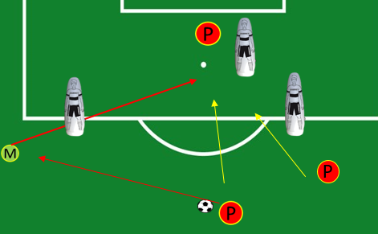
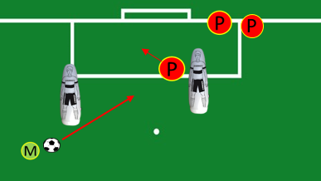
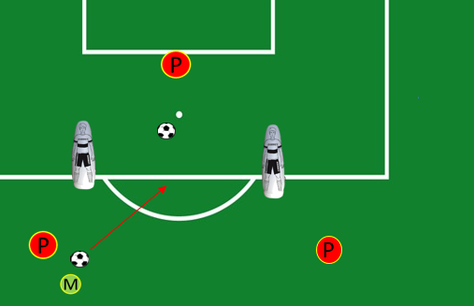
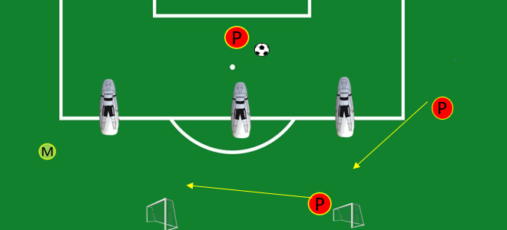
S.S.C. NAPOLI
Primavera – Area Portieri – Stagione 2026/2027
Data: O5/08/2026 | Luogo: Arena – G.Piccolo di Cercola (NA) | Coach: A.Monteleone | All. N°9
OBIETTIVO: DIFESA SPAZIO USCITA BASSA
FASE GLOBALE P EFFETTUA RECUPERI PORTA E VARIE SITUAZIONI DI USCITA BASSA -DIRETTA DOPO FILTRANTE -INDIRETTA SE M DA PALLA A P VARIANTE DOPO SCAMBIO DA TRAVERSONE
GLOBALE P INTERVIENE DI TESTA AL LIMITE SITUAZIONE DI GIRO PALLA LA PALLA ARRIVA A P CHE SCAMBIA CON P ED EFFETTUA UN IMBUCATA MENTRE I P CERCANO L INTERCETTO SE P NON FA GOL M EFFETTUA UN TRAVERSONE E I P DI MOVIMENTO VANNO ALLA RICERCA DELLA PALLA DENTRO L AREA P INTERVIENE IN USCITA BASSA
Materiale | N° | Materiale | N° | Portieri |  | SQUADRA
PALLONI | 10 |  |  | SPINELLI |  | Tattica
 |  |  |  | MERONE |  | Combinazioni/Tiri
SAGOME | 3 |  |  | MAGLIANO |  | Palle Inattive
 |  |  |  |  |  | Partita
 |  |  |  |  |  | Defaticante
1
1
ATTIVAZIONE ARTI INFERIORI
STACCO SU PLINTO DISCO 20KG 3X8 AFFONDO BULGARO/LATERALE 20KG 3X8 4 SERIE 2 SQUAT 40 KG + PLIOMETRIA (BOX 20CM + 2 OVER 60CM)
ATTIVAZIONE
PROPEDEUTICA USCITA BASSA P ESEGUE SPOSTAMENTO E IN AVANZAMENTO VA IN PRESA O RACCOLTA (RASA-BATTENTE-MEZZA ALTEZZA) CON RECUPERO FRONTALE P SI POSIZIONA IN ANTERO POSTERIORE ED EFFETTUA USCITA BASSA RASA-BATTENTE- MEZZA ALTEZZA
2
2
3
3

